Slide 1
20.02.2017 Jahresmitgliederversammlung Bezirkspferdesportverband Braunschweig e.V.
Jugendarbeit im Pferdesport
von Ineken Stute und Emma-Lee Theuss
Notes:
Guten Abend
Bedanken für die Einladung
und Kathy und Kira entschuldigen, wegen Uni und Praktikum

Slide 2
Gliederung
Vorstellung
Definition: allgemeine Jugendarbeit
Jugend-Team PSV Hannover
Unterstützung für Jugend-Teams
Aktivitäten und Projekte Jugend-Team PSV Hannover
weitere Projektvorschläge
die größte Hürde
Notes:
[…]

Slide 3
1. Vorstellung
Jugendarbeit im Pferdesport
20.02.2017
Ineken Stute
geboren am 08.03.1996 in Uelzen
Wohnort: Hannover
Studium: Bau- und Umweltingenieurwesen
RFV Dannenberg
Emma-Lee Theuss
Geboren am 29.02.2000 in Helmstedt
Wohnort: Frellstedt (LK Helmstedt)
Ausbildung zur Krankenschwester
RFV Helmstedt
beide seit Juli 2015 im Jugend-Team des PSV Hannovers
Notes:
Eure eigene Vorstellung – ich hoffe ich habe alles richtig aufgeschrieben?!

Slide 4
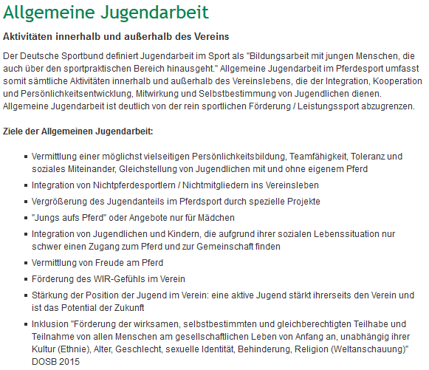
2. Definition: allgemeine Jugendarbeit
Jugendarbeit im Pferdesport
20.02.2017
Quelle: http://www.pferd-aktuell.de/jugend/allgemeine-jugendarbeit/allgemeine-jugendarbeit
Notes:
Definition der allgemeinen Jugendarbeit,
dass wir alle gemeinsam auf dem gleichen Wissenstand sind wovon wir sprechen
die Definition hat die FN vor einigen Jahren herausgebracht
vorlesen!
zusammengefasst: also die Förderung der Jugendlichen im Reitsport/Pferdesport, unabhängig von dem eigentlichen Reiten selber
Fragen???

Slide 5
Jugendarbeit im Pferdesport
20.02.2017
Notes:
Jugend-Team
„Wir möchten euch jetzt ein bisschen was über unser/e Ehrenamt/Arbeit im Jugend-Team erzählen. Wir hoffen, dass einige von euch vielleicht schon einmal vom Jugend-Team gehört habt.“
„Die Gründung war im Juli 2015 auf den Landesmeisterschaften und seitdem ist das Jugend-Team ein fester Bestandteil des PSV Hannovers geworden.“

Slide 6
Start: Bewerbung
Plakat in Postkarten-Format
verschickt an alle Vereine, Kreise, Bezirke und Ausschuss-Mitglieder
März – Ende Mai
Bewerbungsphase!
Notes:
„Geworben wurde damals mit diesem Plakat, woraufhin wir uns bewerben konnten, Mitglied im Jugend-Team zu werden.“
„Von März bis Ende Mai läuft wieder eine neue Bewerbungsphase! Das Plakat und die Informationen werden in der nächsten Woche veröffentlicht“

Slide 7
Jugendarbeit im Pferdesport
20.02.2017
Was ist ein Jugend-Team?
Zusammenschluss mehrerer Jugendliche die Lust haben sich ehrenamtlich zu engagieren
Ziele PSV Han Jugend-Team
Organisation von Projekten für die Pferdesportjugend
Unterstützung von Verbandsveranstaltungen
Förderung der Persönlichkeitsentwicklung und Teamfähigkeit
Stärkung von Jugendlichen im Ehrenamt
Notes:
„Jetzt stellt sich bei vielen die Frage: Was ist ein Jugend-Team eigentlich“
[…]
„und ganz wichtig: ein Jugend-Team kann auf jeder Ebene entstehen! Ob im Verein, im Kreis oder im Bezirk! Wir freuen uns auf jedes weitere Jugend-Team! Kira und Kathy sind momentan auch in der Ausarbeitung, wie ggf. ein Netzwerk entstehen könnte!“

Slide 8
4. Unterstützung für Jugend-Teams
Jugendarbeit im Pferdesport
20.02.2017
es gibt zahlreiche Möglichkeiten zur Unterstützung und Förderung von Jugend-Teams
zwei Beispiele:
Starter-Kit für Jugend-Teams
Landessportbund: J-TEAM
Notes:
„Jugend-Teams sind momentan in jeder Sportart „im Trend“ und somit gibt es auch zahlreiche Unterstützungs- und Förderungsmöglichkeiten“
„ wir werden euch jetzt zwei Beispiele zeigen“

Slide 9
Starter-Kit für Jugend-Teams
Jugendarbeit im Pferdesport
20.02.2017
Hilfestellung „von Jugendlichen für Jugendliche“
zur Unterstützung zum Aufbau von Jugend-Teams
Ziel
Jugendliche motivieren
Anregung und Umsetzungsideen aufzeigen
Inhalte
Motivationsvideos und Plakate
Schritt-für-Schritt-Anleitung
FAQ`s
Good-Practise-Beispiele
uvm …
Ausverkauft!
Quelle:
http://www.pferd-aktuell.de/shop/index.php/cat/c100_Jugend--Schule--Lehrmaterial.html
Notes:
„Das FN-Junior-Team (Mitglieder: Landesjugendsprecher der Landesverbände) hat ein Starter-Kit für Jugend-Teams entwickelt. Dies soll eine Hilfestellung von Jugendlichen für Jugendliche zur Unterstützung zum Aufbau eines Jugend-Teams sein. Das ganze ist in einer Putzbox verpackt. Ziel ist es Jugendliche zu motivieren und ihnen Anregungen und Umsetzungsideen aufzuzeigen. Inhalte des StarterKits sind Motivationsvideos, Plakate, Schritt-für-Schritt-Anleitungen, FAQ‘s, Good-Practise-Beispiele und vieles mehr. Das Starter-Kit gab es durch den FN-Shop zu bestellen. Leider ist die zweite Auflage sofort wieder vergriffen gewesen. ABER ihr habt die Möglichkeit trotzdem an die Inhalte zu kommen. Schreibt dazu bitte eine Mail an Kira Schönberg. Die Kontaktdaten bekommt ihr am Ende des Vortrages. Sie wird euch die Inhalte dann gerne zur Verfügung stellen!“

Slide 10
J-TEAM
Jugendarbeit im Pferdesport
20.02.2017
Kampagne von der Sportjugend Niedersachsen (Jugendorganisation des LandesSportBundes Niedersachsen) zur Förderung und Unterstützung von Jugend-Teams
http://www.sportjugend-nds.de/sportjugendniedersachsen.html
Notes:
„Und dann gibt es noch eine Kampagne von der Sportjugend Niedersachsen zur Förderung und Unterstützung von Jugend-Teams. Die Sportjugend Niedersachsen ist die Jugendorganisation des LandesSportBundes Niedersachsen. Die Jugend-Teams heißen bei denen J-TEAMs. Wir haben uns mit unserem Jugend-Team beworben und wurden angenommen. Es ist eine großartige Unterstützung, die jedes Jugend-Team auf jeden Fall nutzen sollten. Die Förderung geht über Einzel- Projekte bis zu 1000€ oder auch ganze Workshop-Wochenenden werden übernommen. Um sich zu bewerben muss ein Initialzündungsantrag gestellt werden. Diesen und noch weitere Informationen findet man unter dem angegeben Link. Wenn ihr Hilfe bei dem Ausfüllen des Bogens benötigt, könnt ihr euch gerne bei Kira melden! Und wenn ihr vielleicht sogar schon ein Jugend-Team gegründet habt oder es vor habt, bitte meldet euch bei uns! Wir freuen uns von euch zu hören und würden euch gerne Hilfestellung geben. Und scheucht euch nicht Kira oder Kathy zu kontaktieren!“

Slide 11
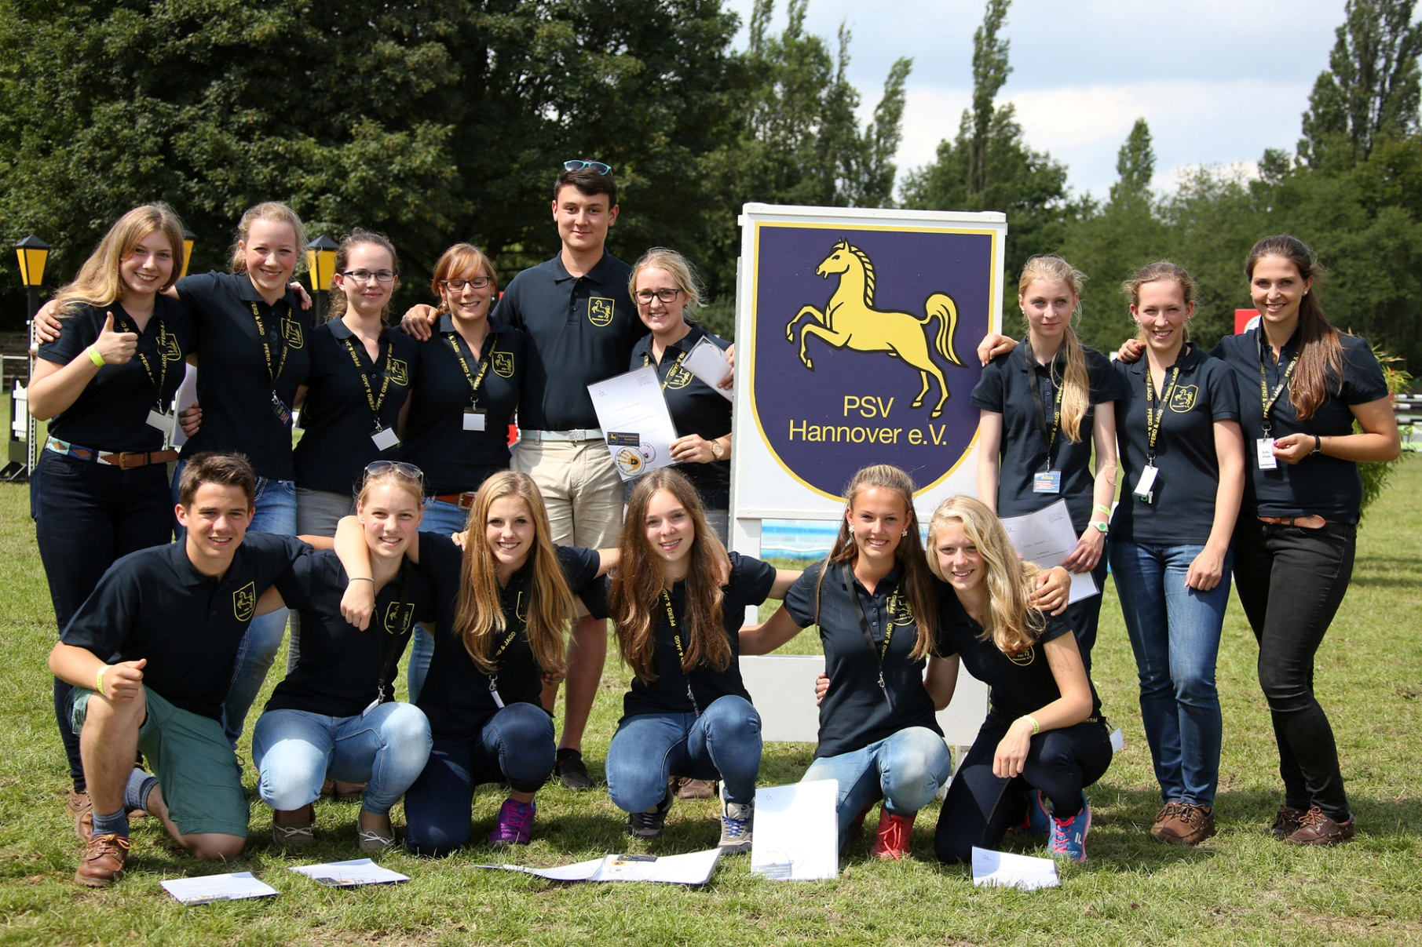
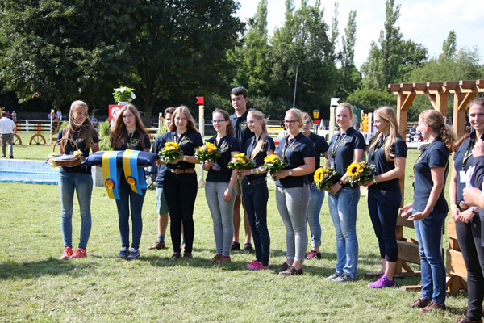
Aktivitäten und Projekte Jugend-Team PSV Han
Jugendarbeit im Pferdesport
20.02.2017
Landesmeisterschaften:
Jugendcamp, PSV-Kids-Games, Meisterehrungen und Vergabe des Fair-Play-Preises
Notes:
„Als nächstes möchten wir euch unsere bisherigen Jugend-Team-Projekte vorstellen. All das was wir euch jetzt erzählen, kann man auch im Verein oder auf das eigenen Reitturnier übertragen. Sprich das sind alles schon Ideen und Vorschläge, was ihr an Jugend-Arbeit machen können.“
[…]

Slide 12
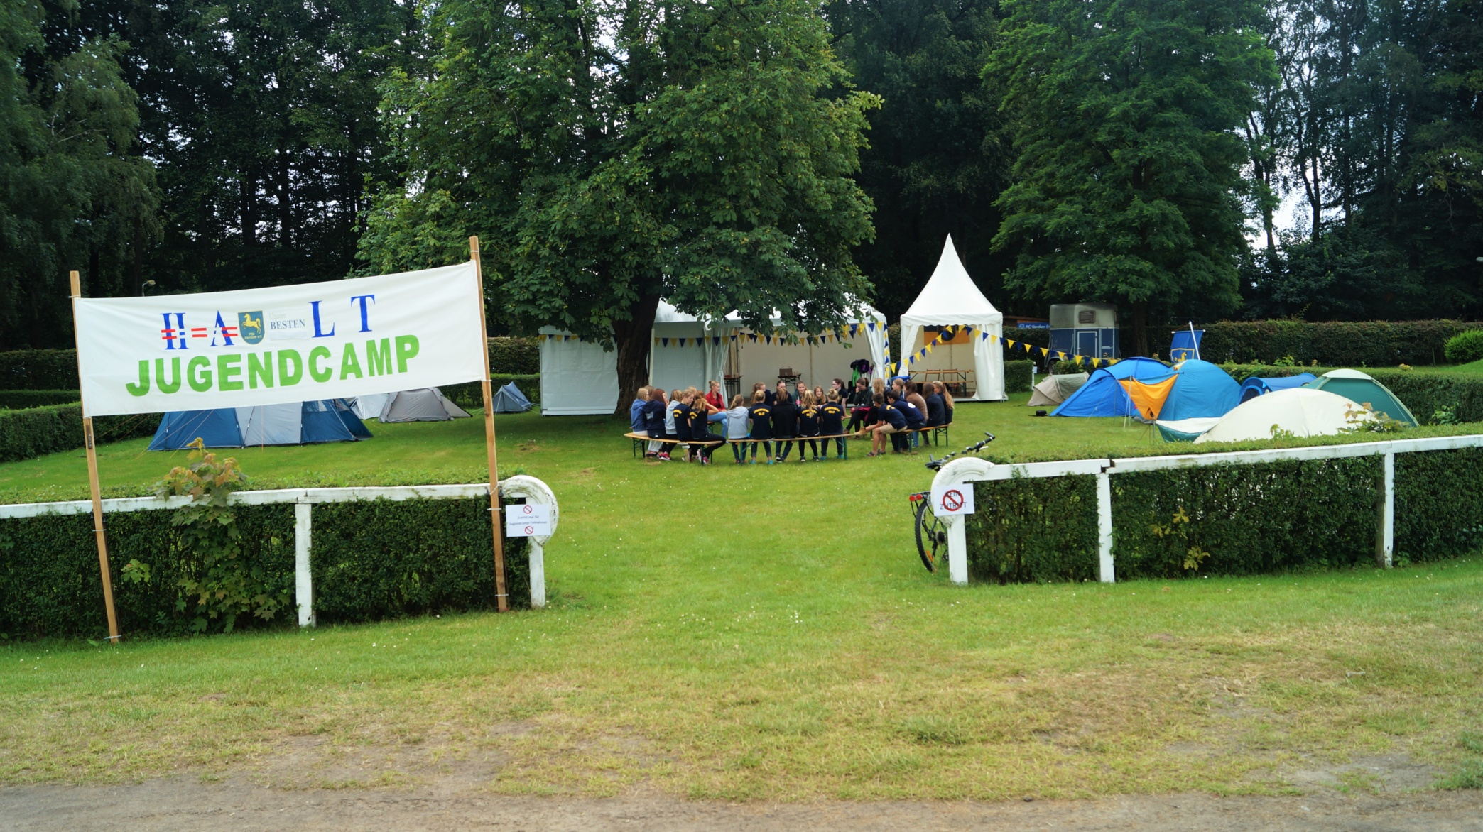
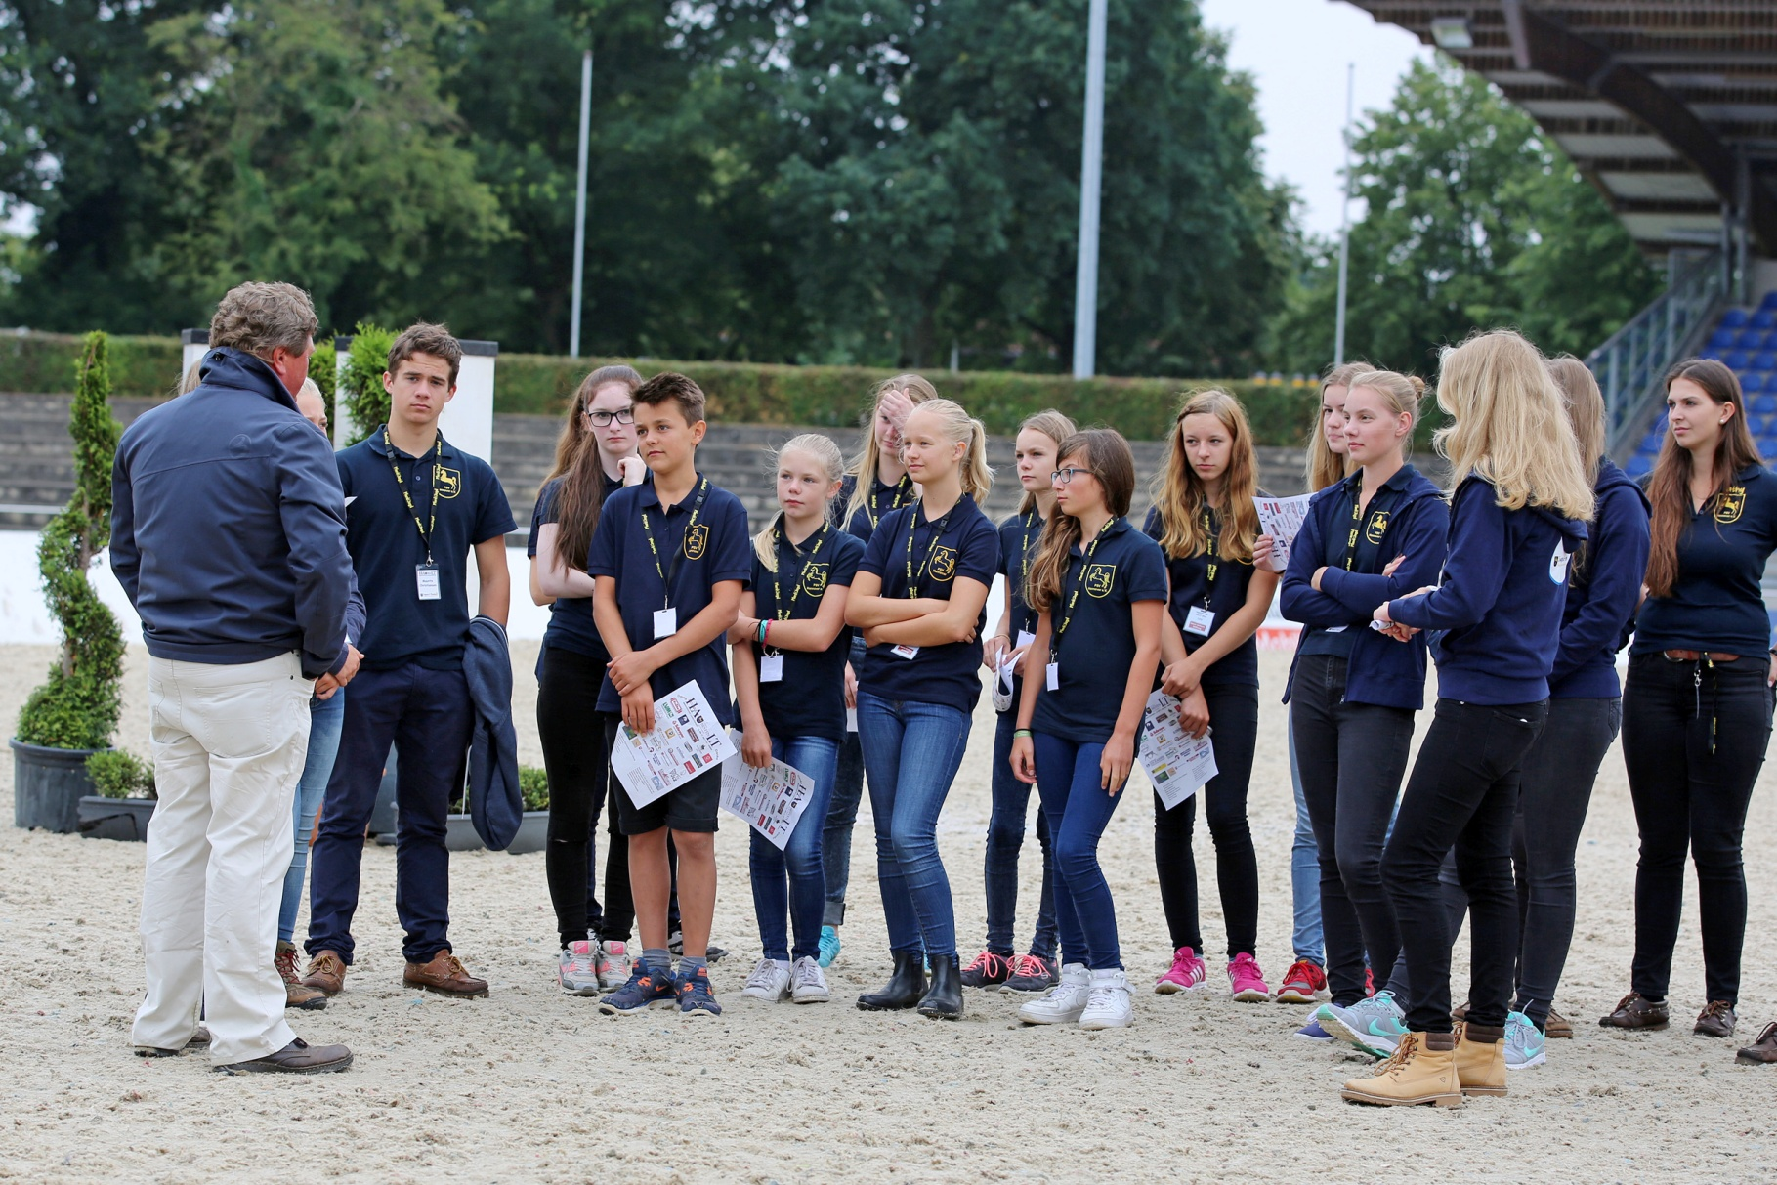
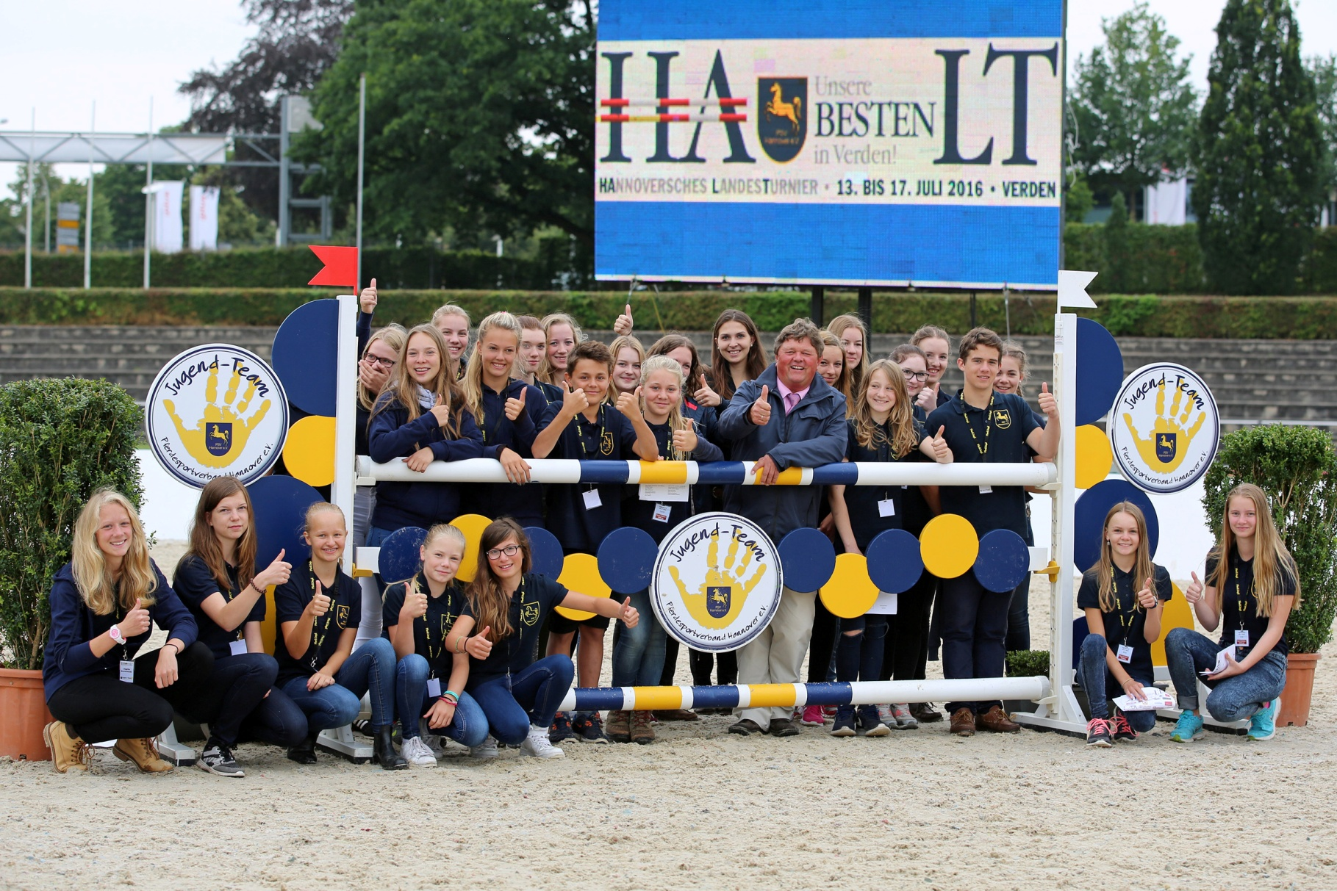
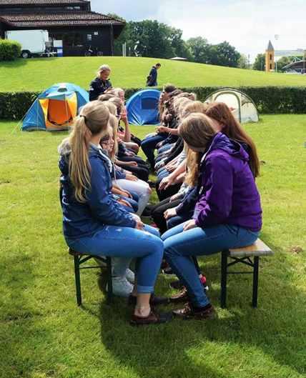
Jugendarbeit im Pferdesport
20.02.2017
Notes:
[…]

Slide 13
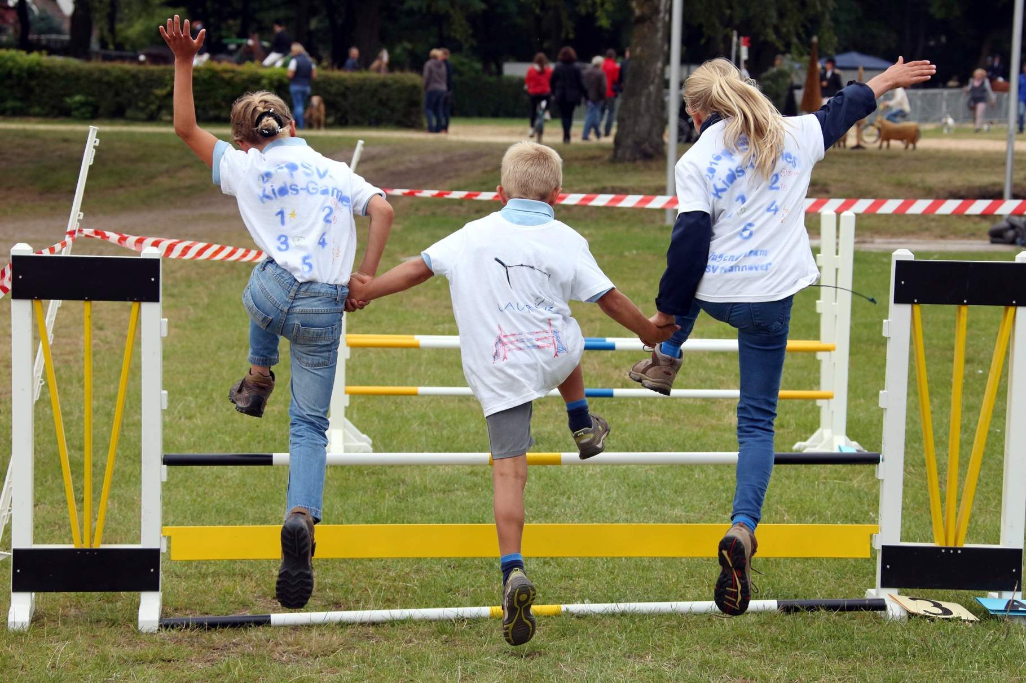
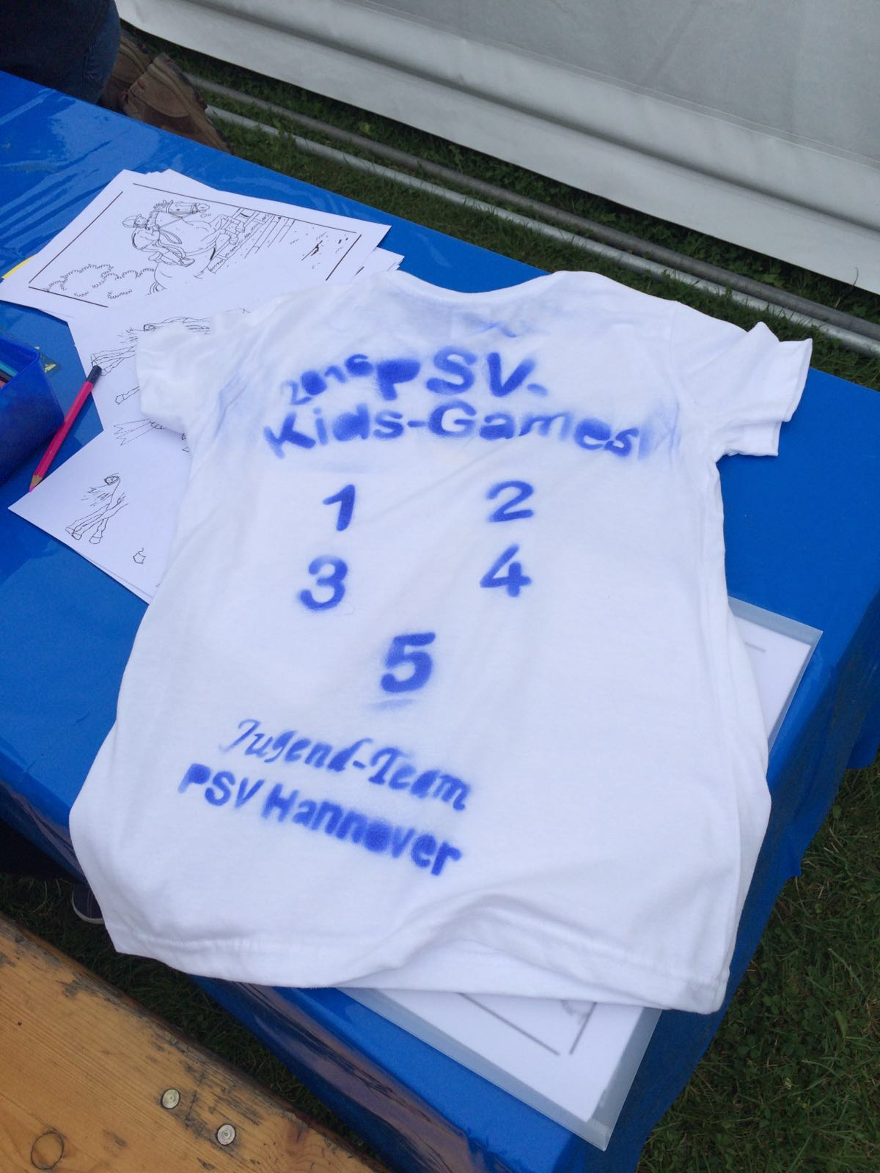
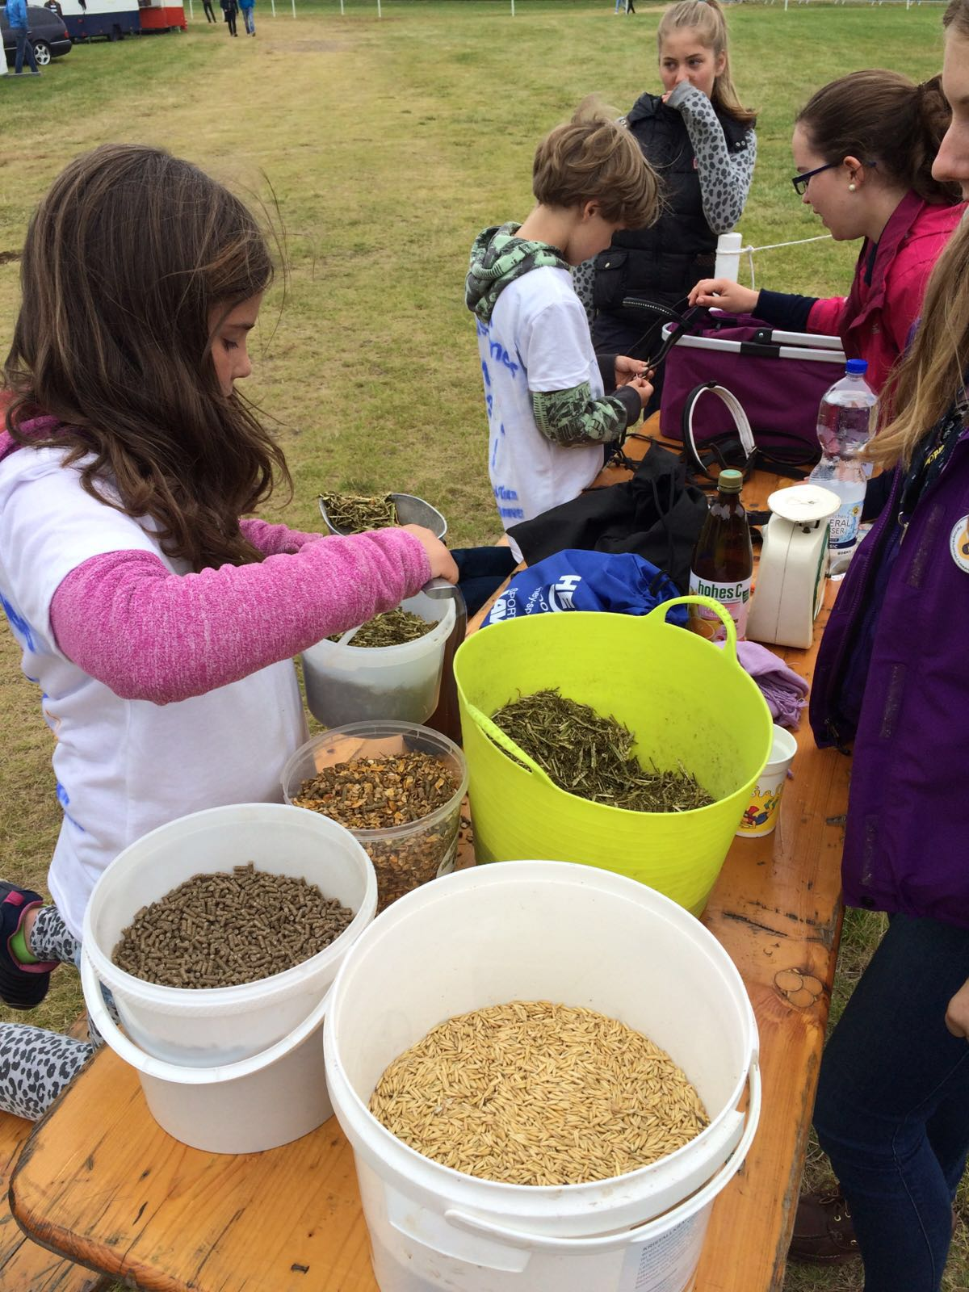
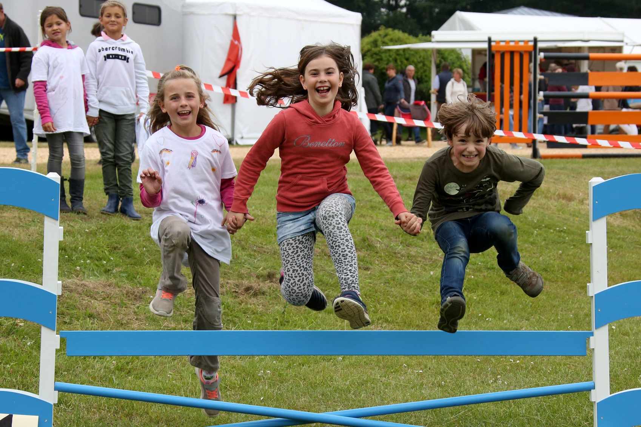
Jugendarbeit im Pferdesport
20.02.2017
Notes:
[…]

Slide 14
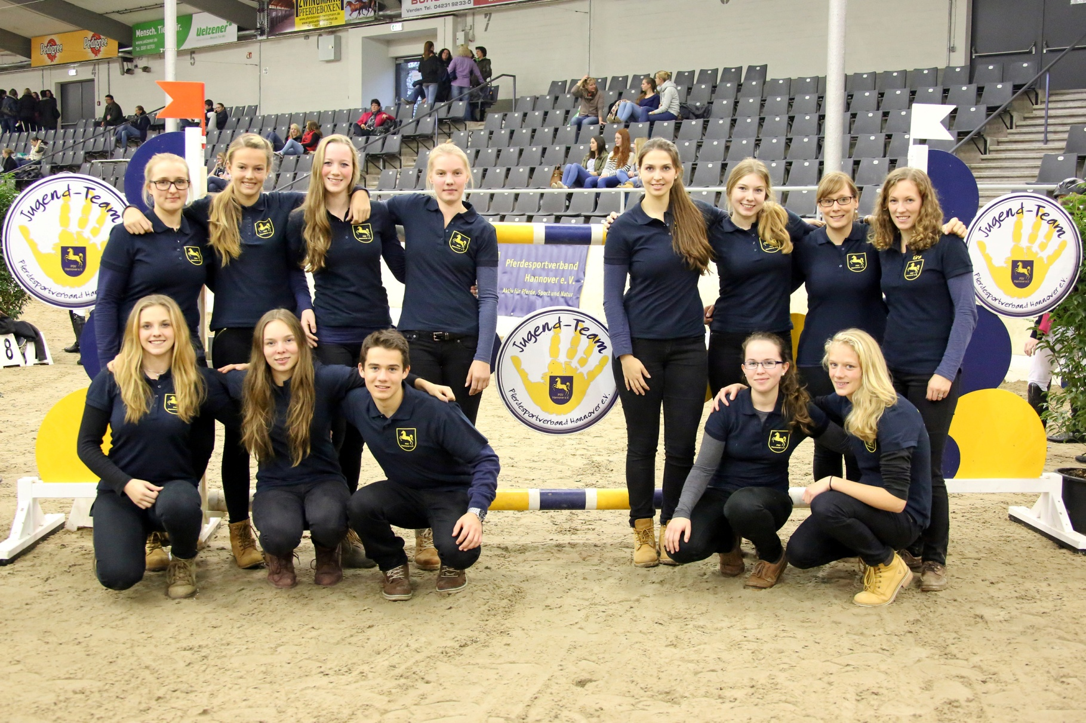
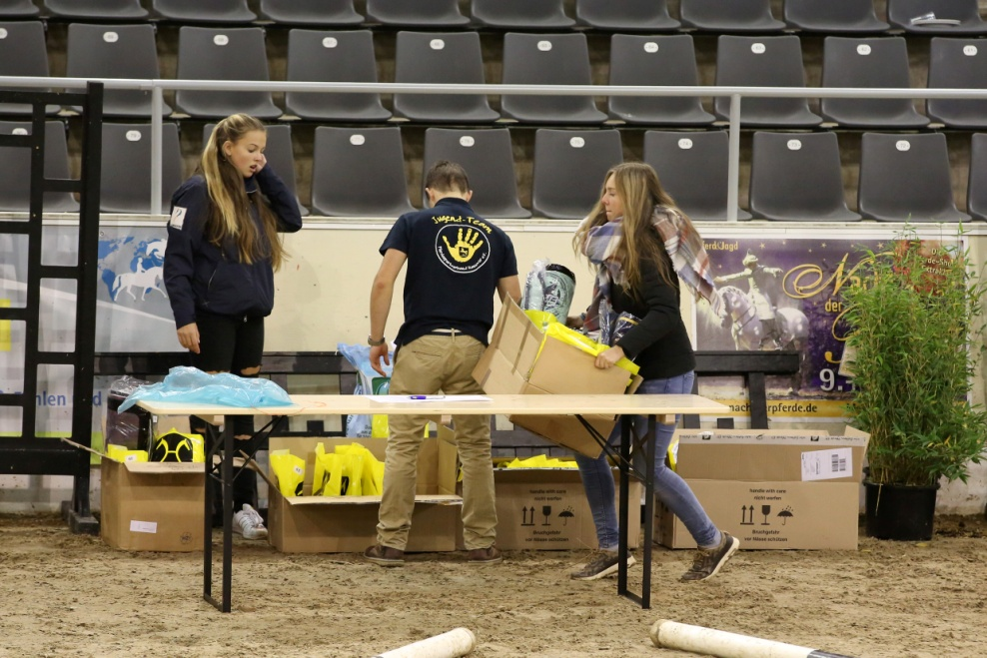
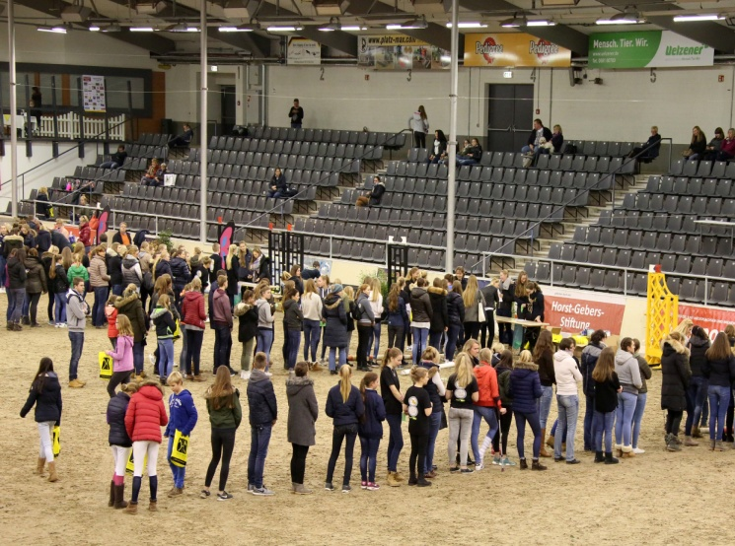
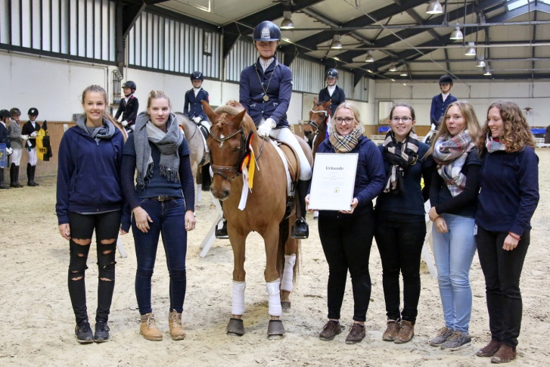
Jugendarbeit im Pferdesport
20.02.2017
Jugend-Challenge Verden:
PSV-Kids-Games, Unterstützung der Finalveranstaltung des 8er-Teams und Vergabe des Fair-Play-Preises
Notes:
[…]

Slide 15
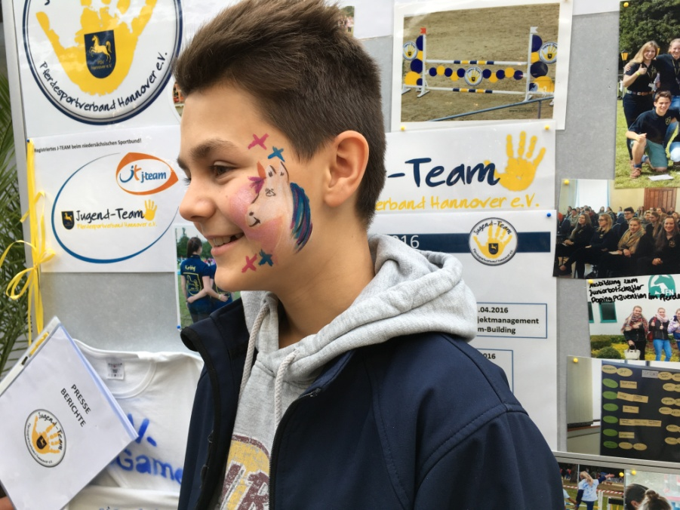
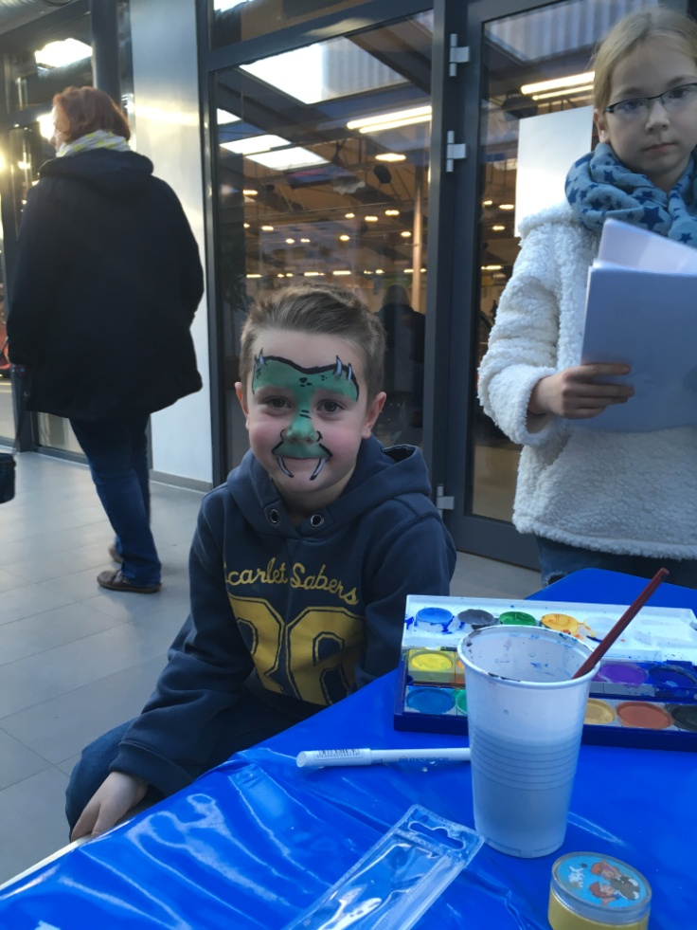
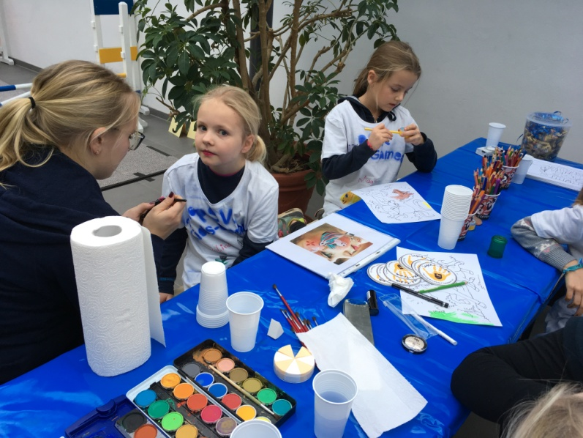
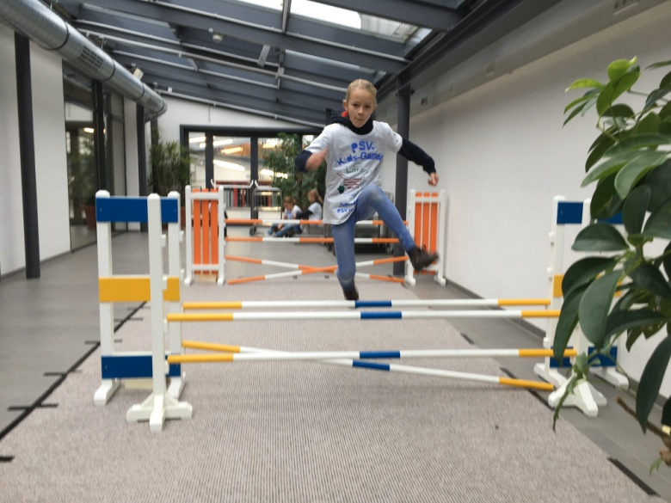
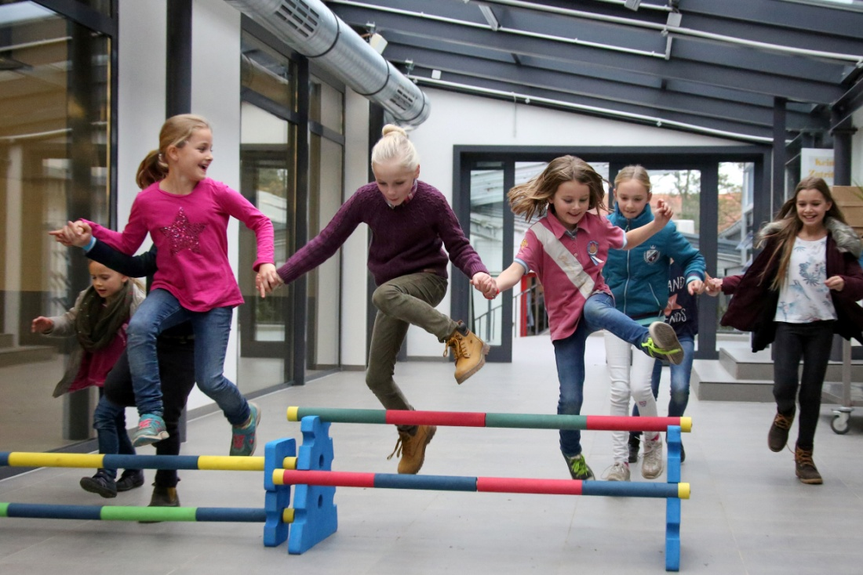
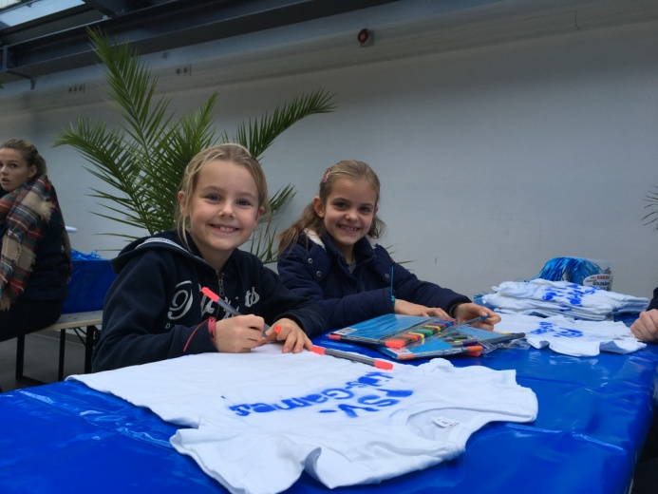
Jugendarbeit im Pferdesport
20.02.2017
Notes:
[…]

Slide 16
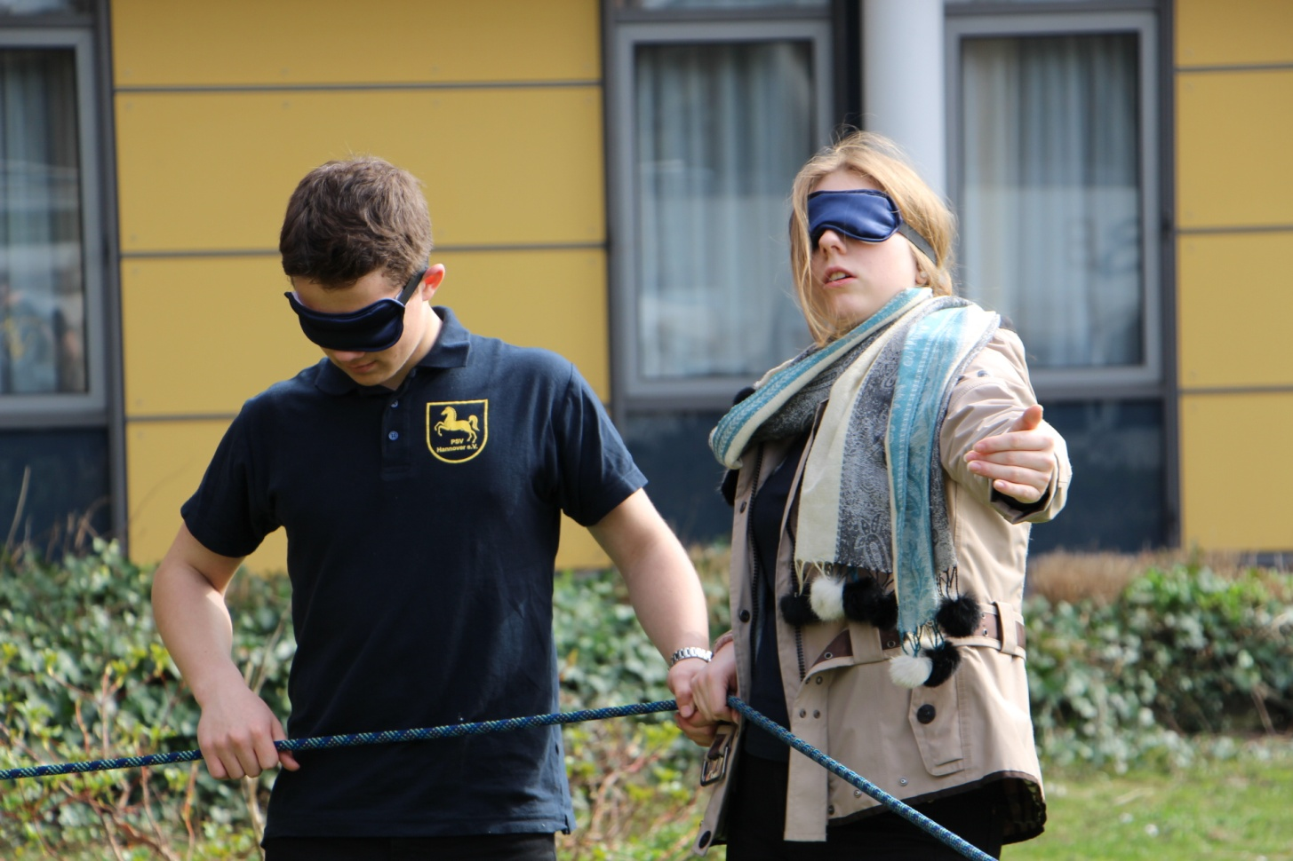
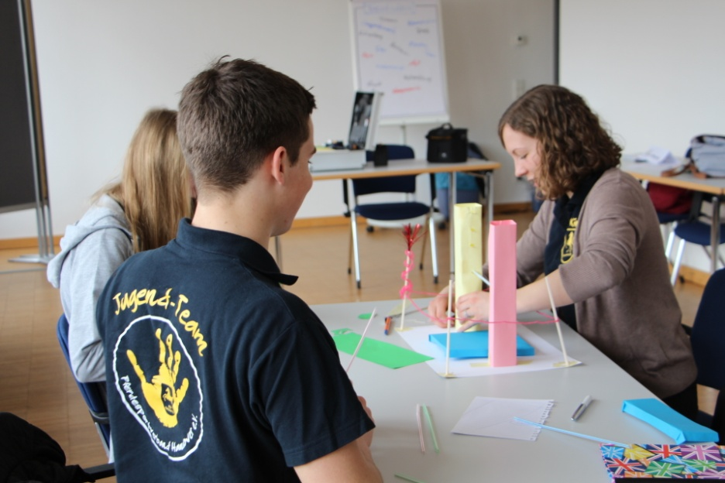
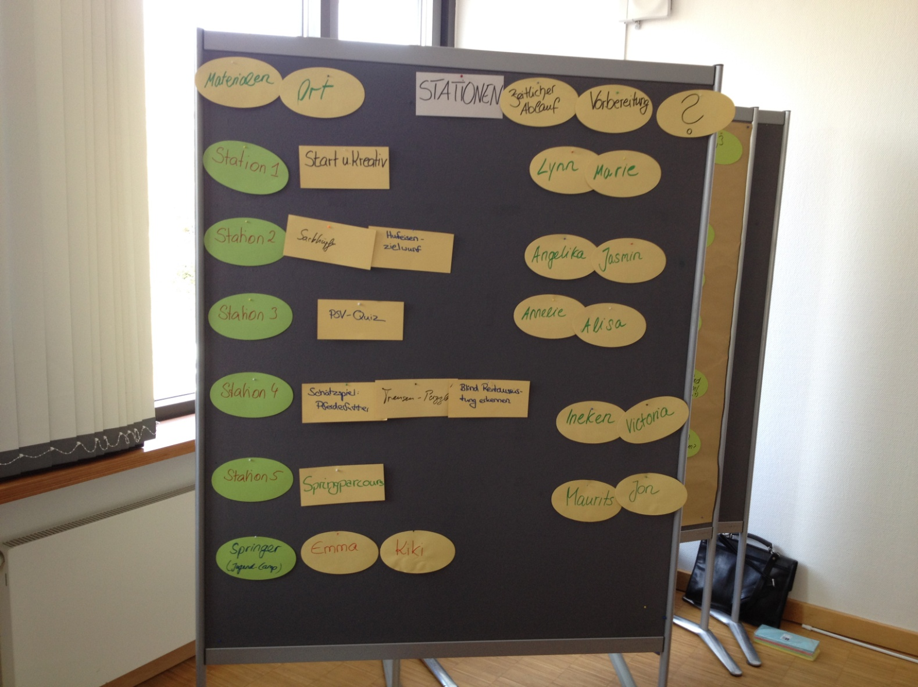
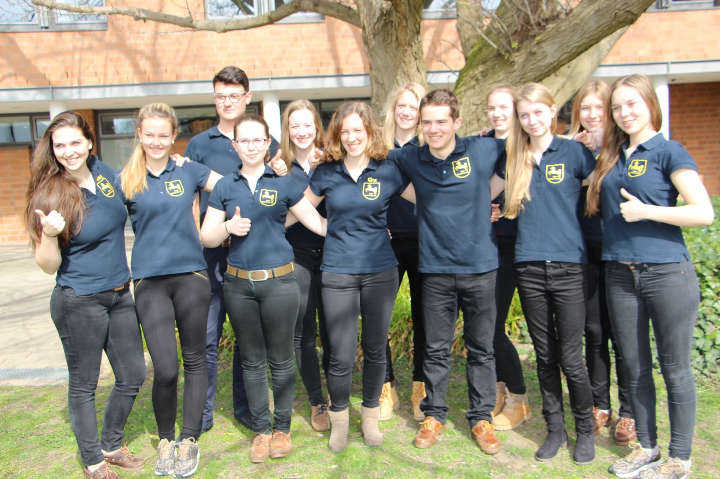
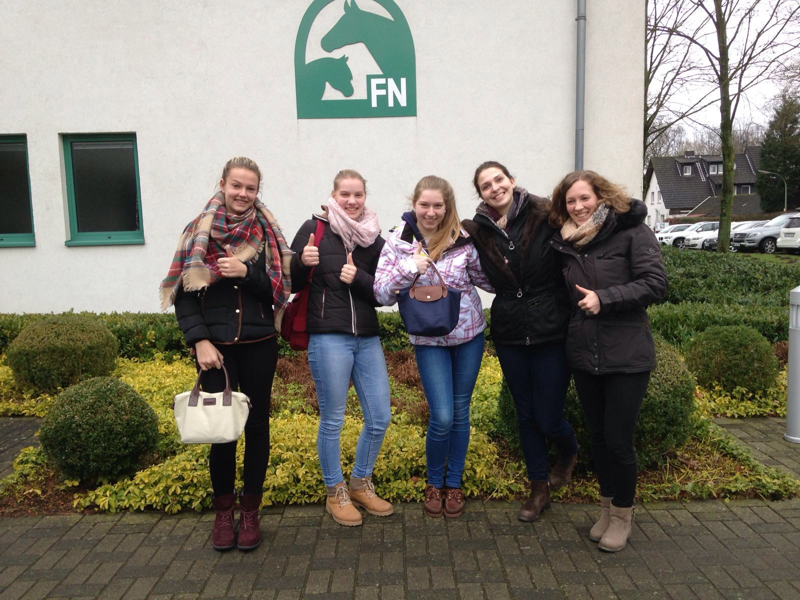
Jugendarbeit im Pferdesport
20.02.2017
Workshops und Weiterbildungen:
Projektmanagement, Team-Building, Trainerassistenten, Jugendleitercard, Longierabzeichen,
Juniorbotschafter Dopingprävention im Pferdesport
Notes:
[…]

Slide 17
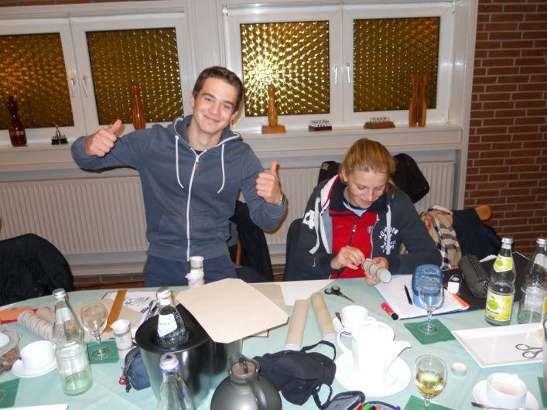
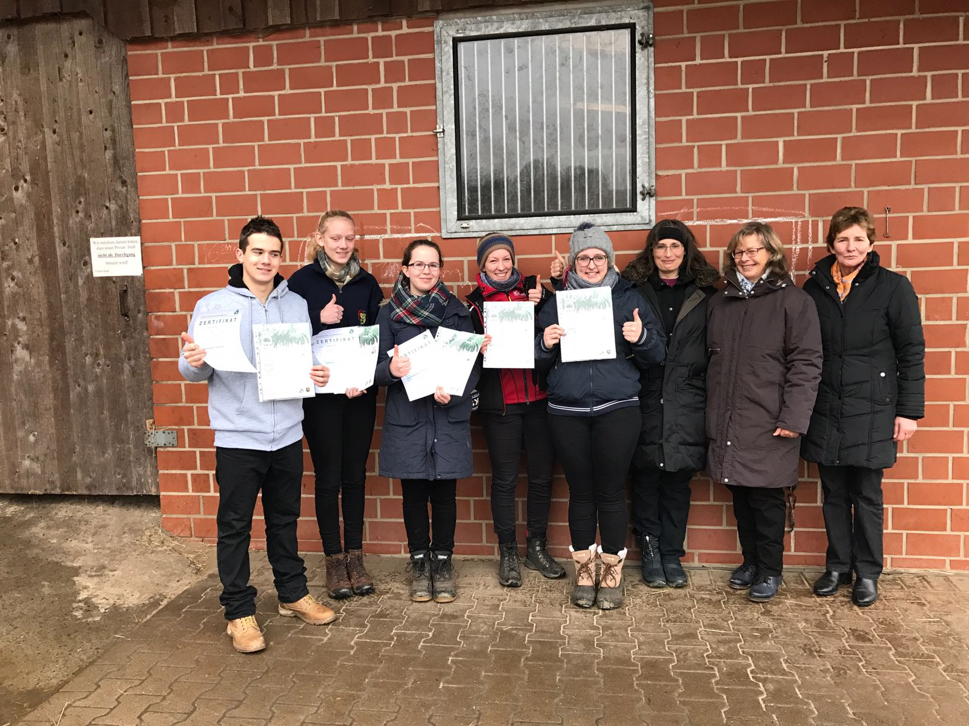
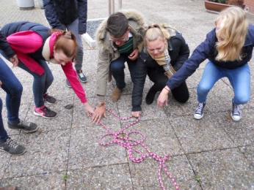
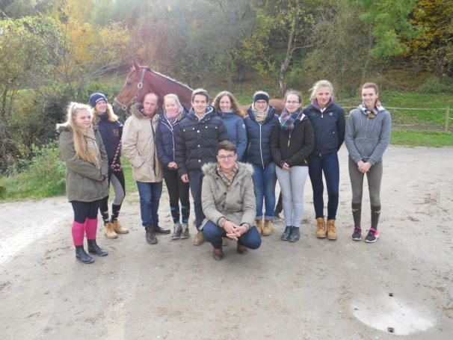
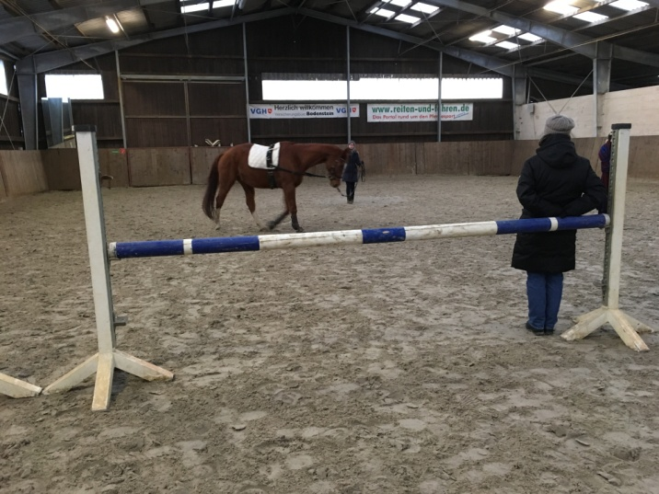
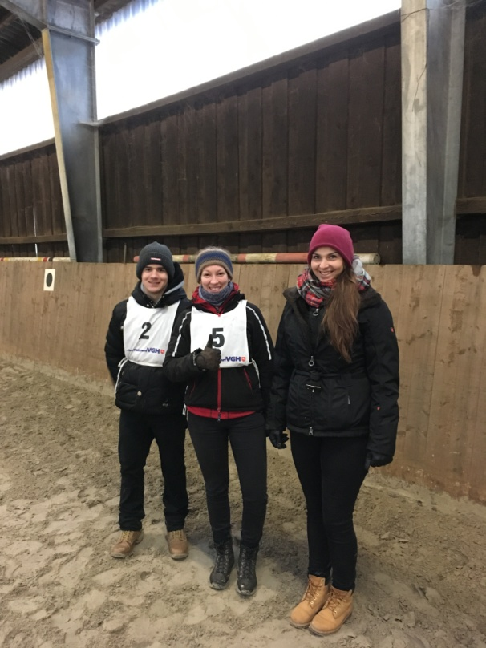
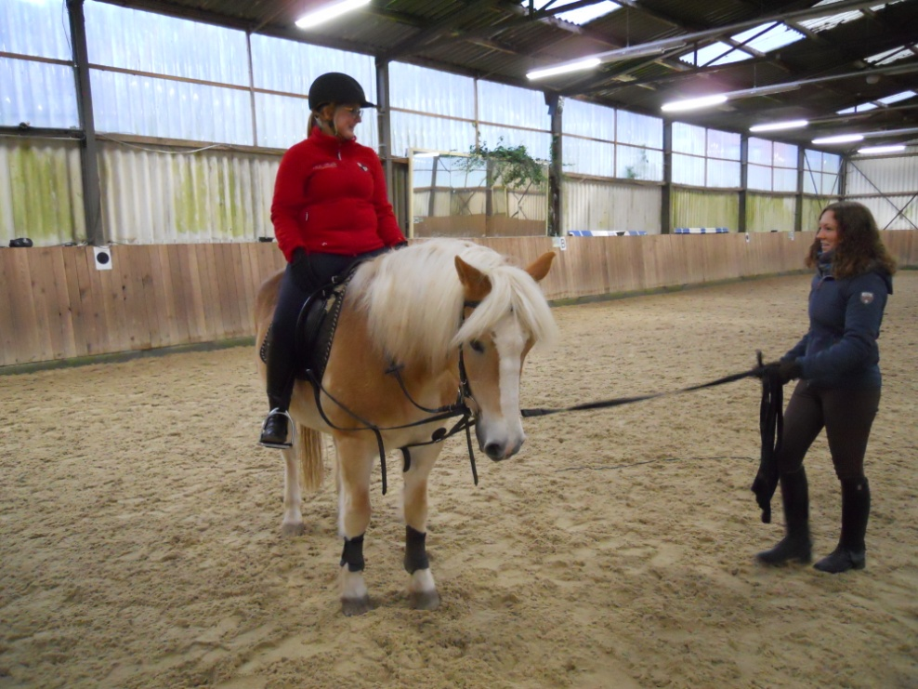
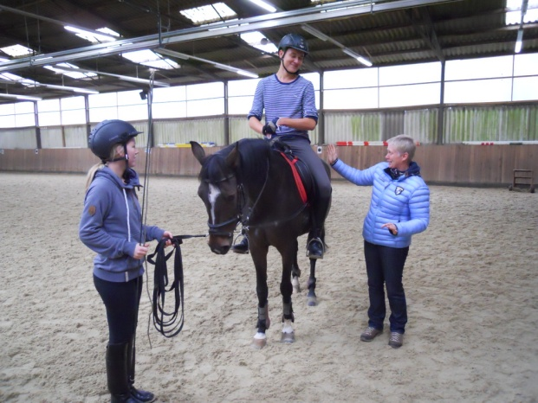
Jugendarbeit im Pferdesport
20.02.2017
Notes:
[…]

Slide 18
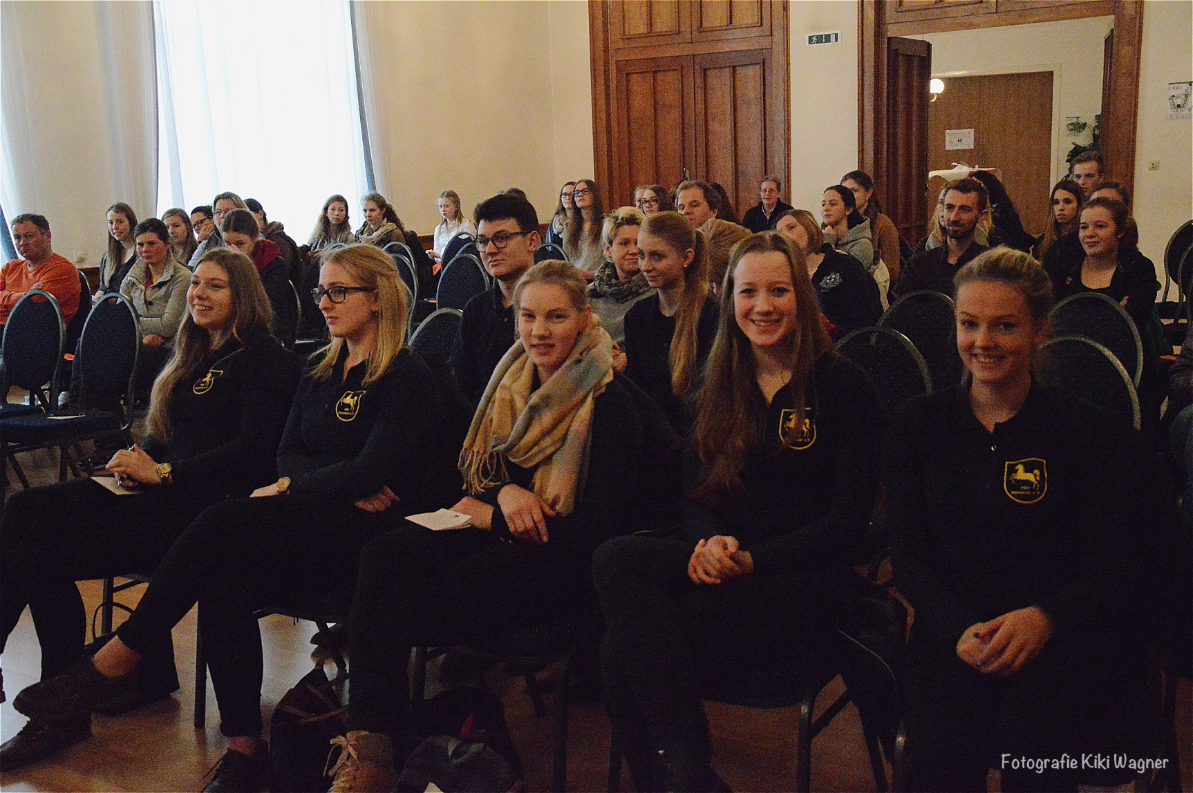
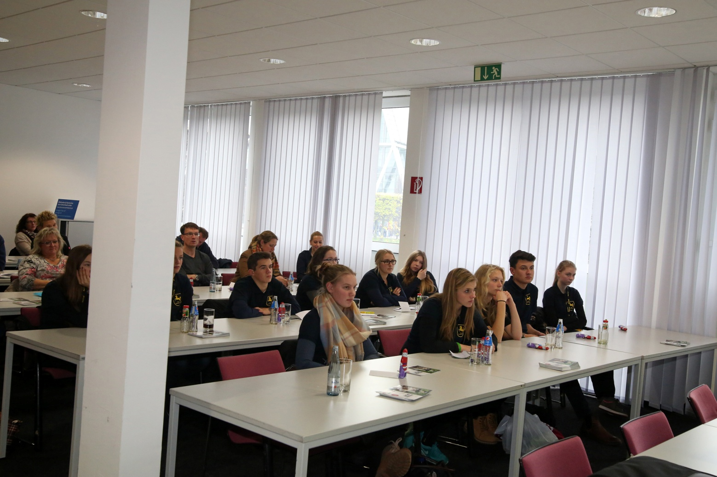
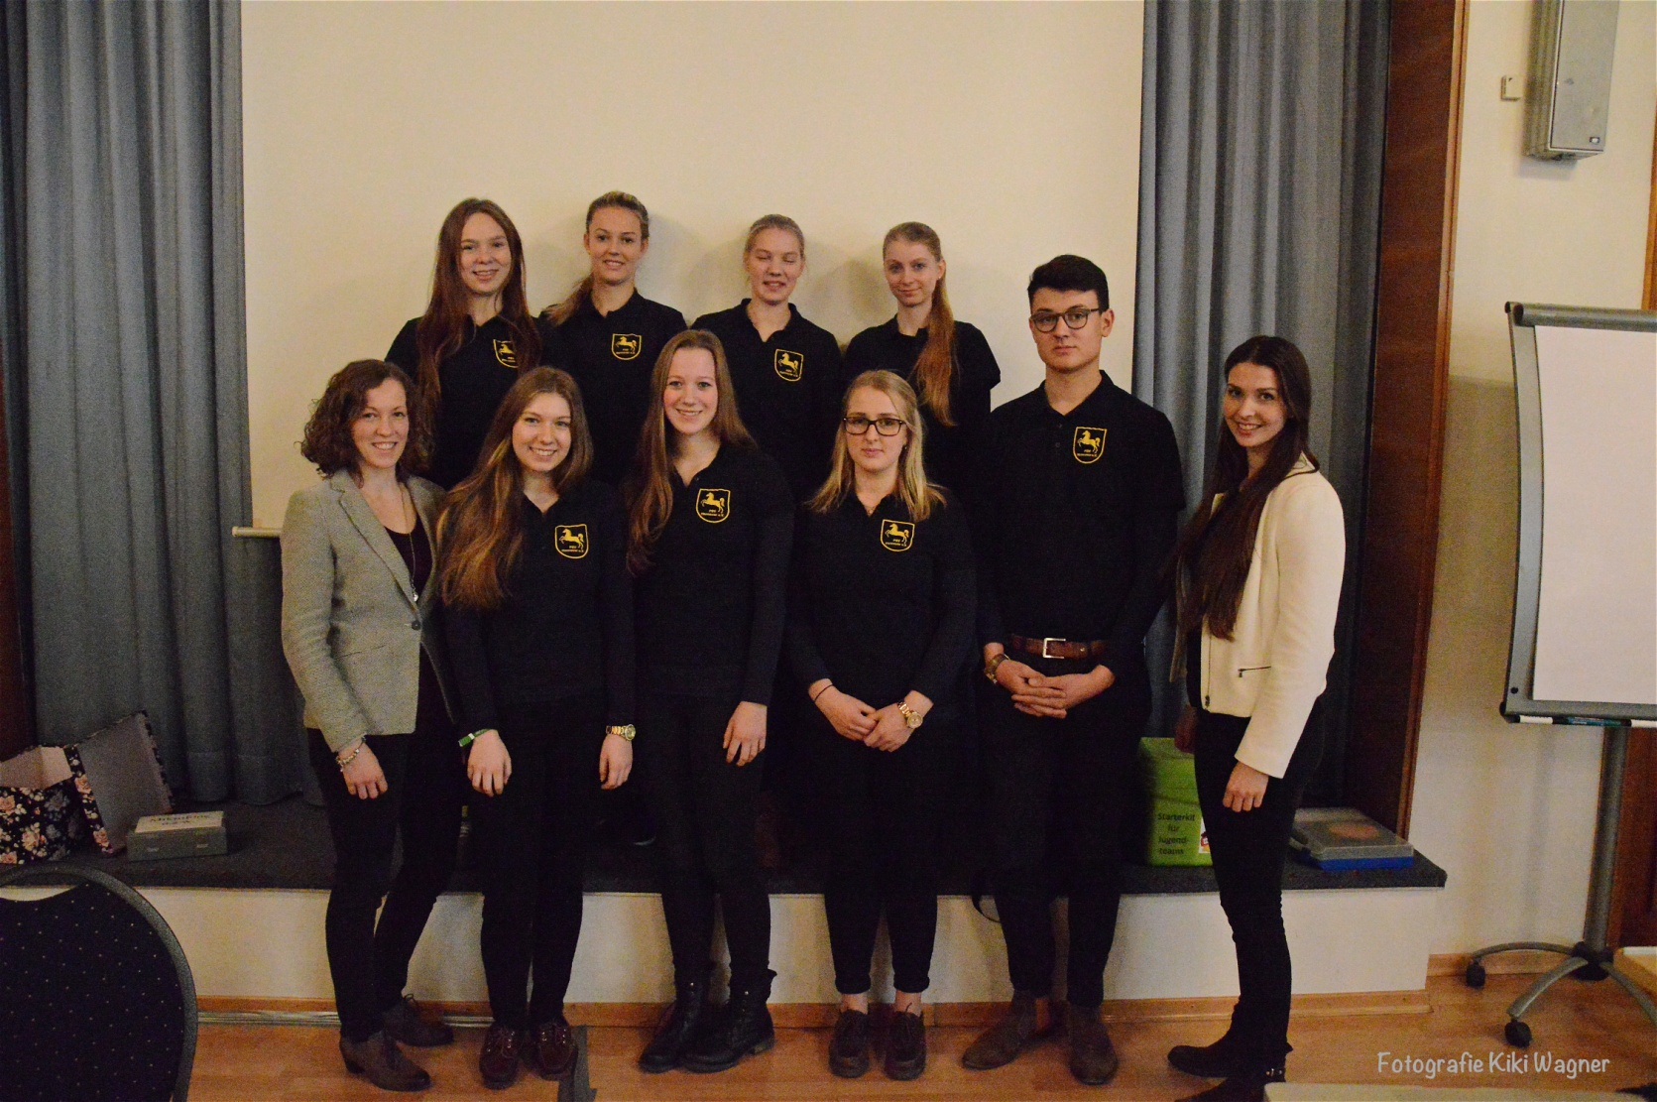
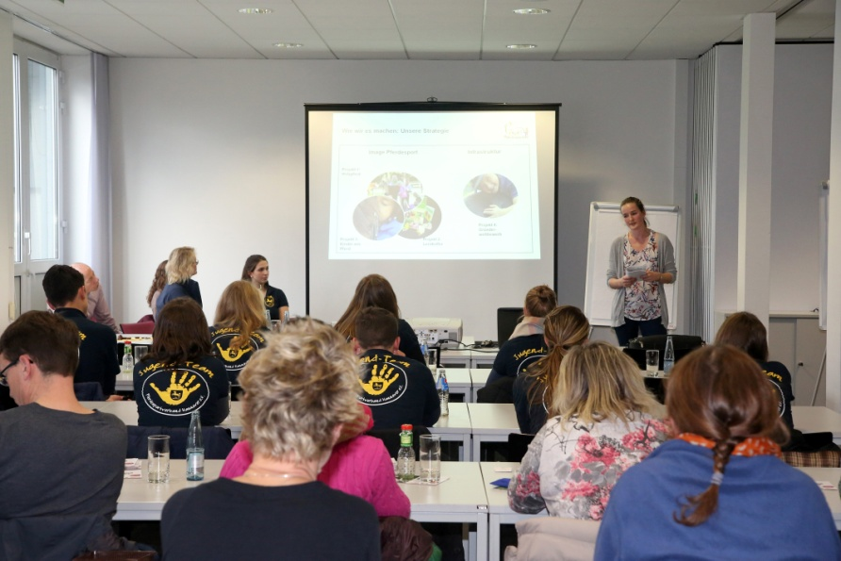
Jugendarbeit im Pferdesport
20.02.2017
Versammlungen und andere Termine:
Jugendvollversammlung, Kreis-Jugendwarte-Tagung, Vorträge über Jugendarbeit
Notes:
[…]

Slide 19
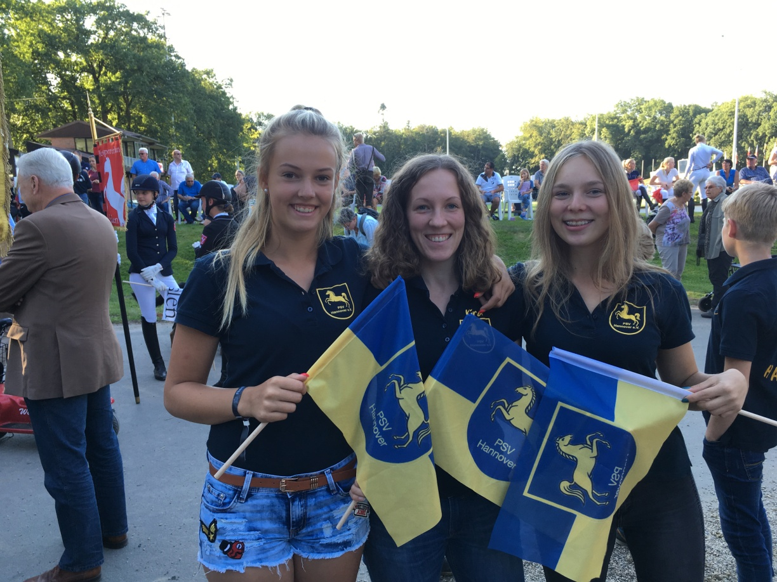
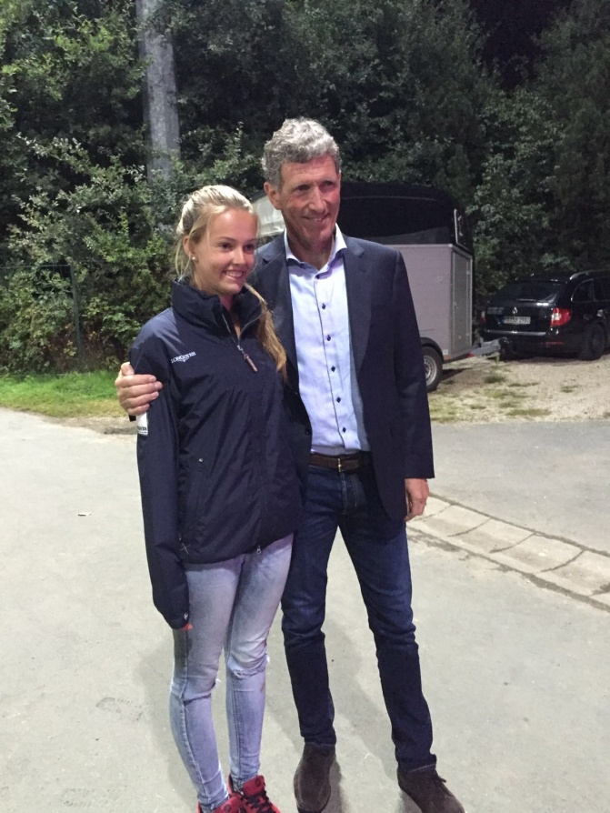
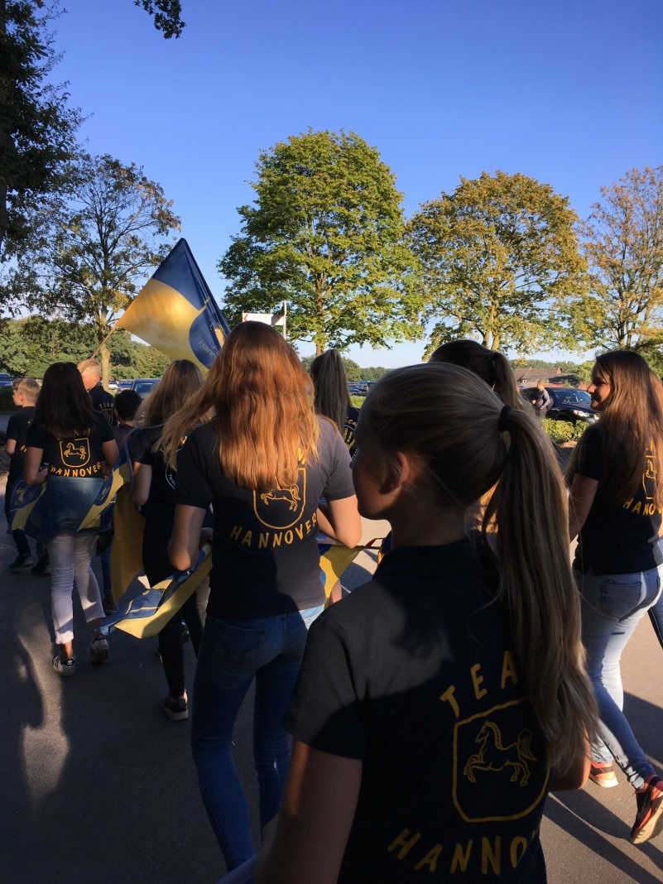
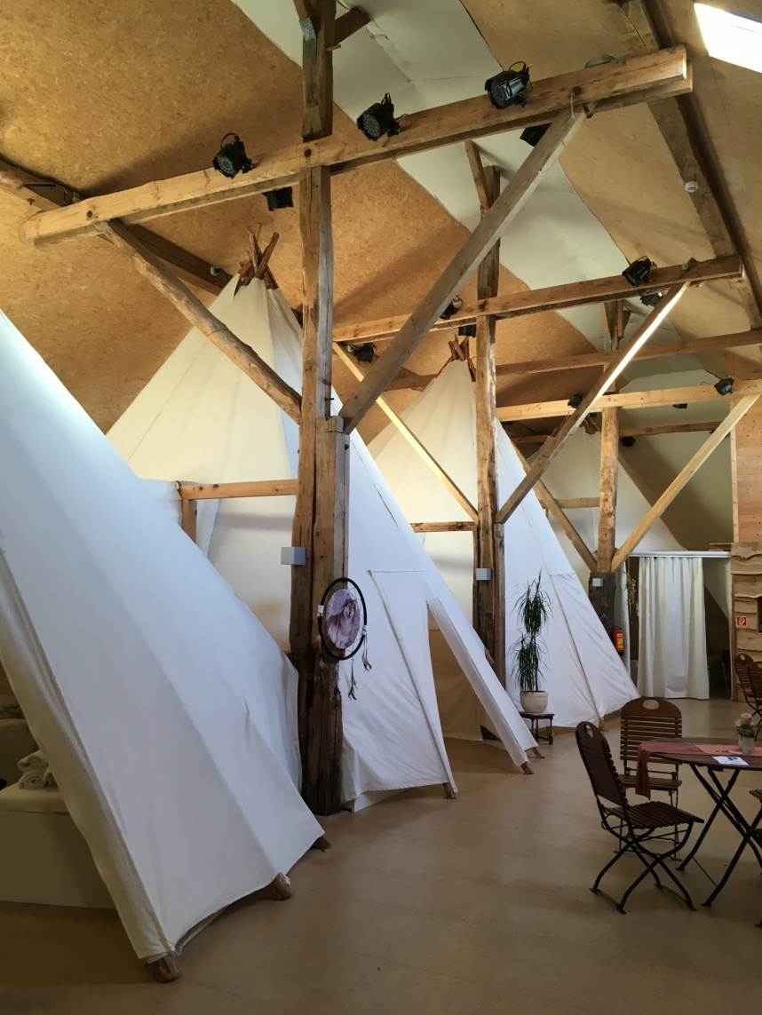
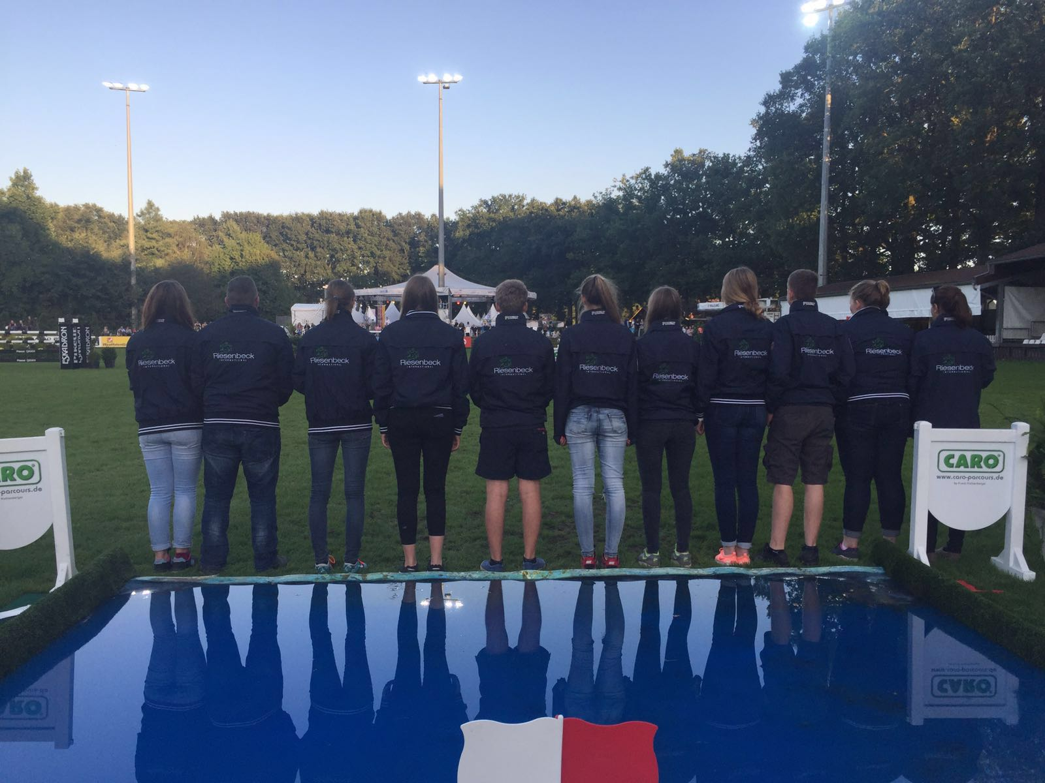
Jugendarbeit im Pferdesport
20.02.2017
Netzwerk-Treffen:
DJM Riesenbeck 2016 und DJM Aachen 2017
Notes:
[…]

Slide 20
6. weitere Projektvorschläge
Jugendarbeit im Pferdesport
20.02.2017
Camp/ Schlafen im Stall/ Übernachten in der Reithalle/ Zelten auf dem Dressurviereck
Motto- und Thementage
Putz- und Schönheitswettbewerbe
Haltung und Fütterung
Dressurlektionen in der Theorie
Springen
Ich möchte zum Reitturnier!
Notes:
[…]

Slide 21
Jugendarbeit im Pferdesport
20.02.2017
Lehrgänge
Tag der offenen Tür
mit verschiedenen Stationen wie bei den PSV-Kids-Games
gemeinsame Ausflüge
Hengstparade, Heidepark, Fahrrad- oder Kanutour, Schwimmbadbesuch
Sportgruppen
Laufen, Fahrrad fahren, Schwimmen, …
Notes:
[…]

Slide 22
7. Die größte Hürde
Jugendarbeit im Pferdesport
20.02.2017
Notes:
„ Die größte Hürde bzw. die größte Schwierigkeit, die wir persönlich sehen, ist es, jemanden zu finden, der die ganze Sache in die Hand nimmt! Es muss einen „Macher“ geben, wenn einer anfängt, dann machen ganz viele mit und sind mit Freude dabei. Und man kann vieles bewegen und schaffen! Aber es muss jemanden geben, der sich damit identifiziert und Lust hat damit anzufangen, von alleine passiert nicht. “
So in etwa [….]

Slide 23
FRAGEN ?
Jugendarbeit im Pferdesport
20.02.2017
Kontakt: Kira Schönberg (Landes- und Bundesjugendsprecherin)
ks@psvhan.de
0176 – 30395433 (Anruf, SMS oder WhatsApp)
0511 – 12 49 79 89
Katharina Steube (Landesjugendsprecherin)
katharina.steube@web.de
0176 – 96060029 (Anruf, SMS oder WhatsApp)
Notes:
[…]

